Slide 1
ESTUDANDO PARA O ENEM DE FORMA INVERTIDA
Eeefm Professora Filomena Quitiba.
Nome: Amanda Taylor de almeida. Turma: 3°n01.
PROFESSOR: LUCAS XAVIER.
HIDROSTÁTICA: TEORIA DE Kleper.
ENEM: 2009. Questão: 05.

Slide 2
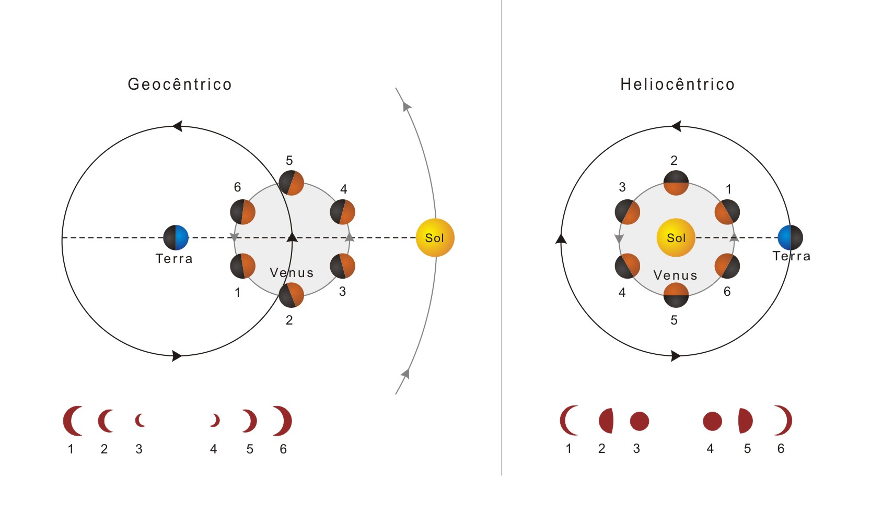
Geocentrismo
A teoria Geocêntrica, também chamada de sistema ptolomaico, foi elaborada pelo astrônomo grego Claudio Ptolomeu no início da Era Cristã, defendida em seu livro intitulado Almagesto. Conforme essa teoria, a Terra está no centro do Sistema Solar, e os demais astros orbitam ao redor dela. Os astros estariam fixados sobre esferas concêntricas e girariam com velocidades distintas.

Slide 3
HELIOCENTRISMO
O Heliocentrismo consiste num modelo teórico de Sistema Solar desenvolvido pelo astrônomo e matemático polonês, Nicolau Copérnico (1473-1543). Conforme Copérnico, a Terra e os demais planetas se movem ao redor de um ponto vizinho ao Sol, sendo este, o verdadeiro centro do Sistema Solar. A sucessão de dias e noites é uma consequencia do movimento de rotação da Terra sobre seu próprio eixo.

Slide 4
LEI DE KLEPER
Johannes Kepler (1571-1630) estudou inicialmente para seguir carreira teológica. Na Universidade ele leu sobre os princípios de Copérnico e logo se tornou um entusiástico defensor do heliocentrismo. Em 1594 conseguiu um posto de professor de matemática e astronomia em uma escola secundária em Graz, na Áustria, mas poucos anos depois, por pressões da Igreja Católica (Kepler era protestante), foi exilado, e foi então para Praga trabalhar com Tycho Brahe.Quando Tycho morreu, Kepler "herdou" seu posto e seus dados, a cujo estudo se dedicou pelos 20 anos seguintes.

Slide 5
Questão enem
Na linha de uma tradição antiga, o astrônomo grego Ptolomeu (100-170 d.C.) afirmou a tese do geocentrismo, segundo a qual a Terra seria o centro do universo, sendo que o Sol, a Lua e os planetas girariam em seu redor em órbitas circulares. A teoria de Ptolomeu resolvia de modo razoável os problemas astronômicos da sua época. Vários séculos mais tarde, o clérigo e astrônomo polonês Nicolau Copérnico (1473-1543), ao encontrar inexatidões na teoria de Ptolomeu, formulou a teoria do heliocentrismo, segundo a qual o Sol deveria ser considerado o centro do universo, com a Terra, a Lua e os planetas girando circularmente em torno dele. Por fim, o astrônomo e matemático alemão Johannes Kepler (1571-1630), depois de estudar o planeta Marte por cerca de trinta anos, verificou que a sua órbita é elíptica. Esse resultado generalizou-se para os demais planetas. A respeito dos estudiosos citados no texto, é correto afirmar que:
a) Ptolomeu apresentou as ideias mais valiosas, por serem mais antigas e tradicionais.
b) Copérnico desenvolveu a teoria do heliocentrismo inspirado no contexto político do Rei Sol.
c) Copérnico viveu em uma época em que a pesquisa científica era livre e amplamente incentivada pelas autoridades.
d) Kepler estudou o planeta Marte para atender às necessidades de expansão econômica e científica da Alemanha.
e) Kepler apresentou uma teoria científica que, graças aos métodos aplicados, pôde ser testada e generalizada.

Slide 6
RESOLUÇÃO
Alternativa E Johannes Kepler, herdeiro dos trabalhos do astrônomo Tycho Brahe formalizou a teoria geocêntrica comprovando-a através das medidas obtidas por ele e Tycho e generalizou-as para os outros corpos celestes que orbitam o sol.

